Slide 1
과목_학년학기_단원 | suh_p_0302_02
차시명 | 12 창의 놀이터(몫만큼 가고, 나머지는 더하고!)
파일명 | suh_p_0302_02_0012
검토 | 담당
수학팀 | 김윤희
문서 HISTORY
번호 | 버전 | 문서 작성일 | 내용 비고 | 작성자 (내선번호) | 검토자
1 | V 1.0 | 2022.06.12 | 문서 발생 | 백지수
2 | V 1.0 | 2022.06.14 | 1차 검토 |  | 김윤희
3 | V 2.0 | 2022.06.20 | 2차 검토 |  | 김예림
4 | V 3.0 | 2022.06.20 | 문서 수정 | 김윤희
5
6
7
8
9
10
11

Slide 2
학습 단계 | 자료명 |  | 프레임 수 | 교과서 정보 | 파일명 | 자료 형태
도입 | 애니 | [도입 애니메이션] 몫만큼 가고, 나머지는 더하고! | 1 | 수학 54~55쪽 | suh_p_0302_02_0012_101_1.html | Html5(애니)
도입 | 학습 목표 | 이번 시간에 배울 내용 | 1 |  | suh_p_0302_02_0012_102_1.html | Html5
전개 | 창의 놀이터 | [활동 1] 몫만큼 가고, 나머지는 더하고! 놀이 하기 | 1 | 수학 54~55쪽 | suh_p_0302_02_0012_201_1.html | Html5
정리 | 차시 예고 | 다음 시간에 배울 내용 | 1 |  | suh_p_0302_02_0012_301_1.html | Html5
총 프레임 수 |  |  | 4

Slide 3
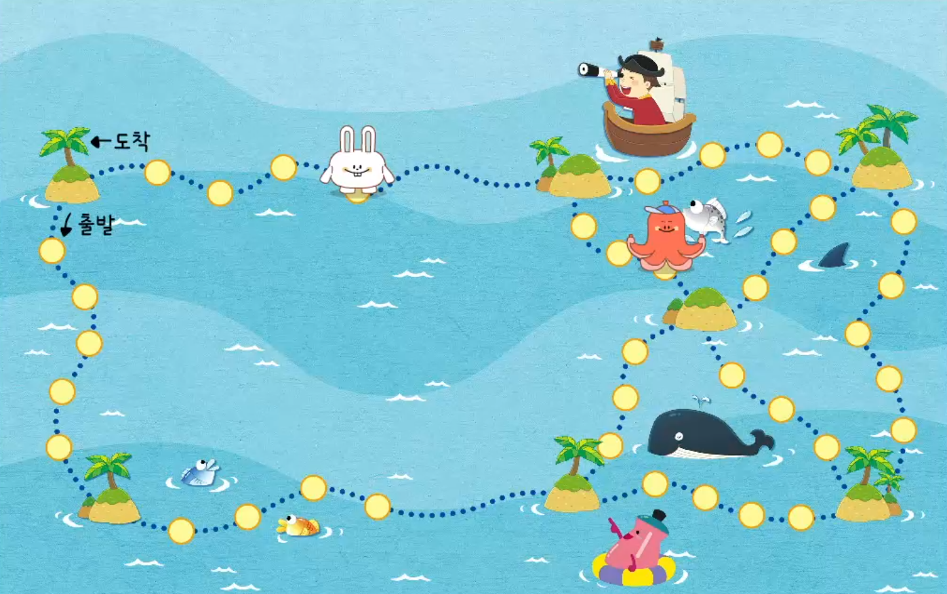

3-2
2. 나눗셈
suh_p_0302_02_0012_101_1
12 창의 놀이터(몫만큼 가고, 나머지는 더하고!)
Θ Description & Function
[애니 DVD 개발물]
수학 3-2 지도서\app\resource\contents\lesson02\ops\lesson02\video
[애니 게이트 참고 화면]
몫만큼 가고,
나머지는 더하고!
애니 파일명 | mm_32_2_11_01_01_ani.mp4

Slide 4
3-2
2. 나눗셈
suh_p_0302_02_0012_101_1
12 창의 놀이터(몫만큼 가고, 나머지는 더하고!)
Θ Description & Function
[이번 시간에 배울 내용]
#1
1
이번 시간에는 무엇을 배울까요?
놀이를 하며 나눗셈의 몫과 나머지를 구할 수 있습니다.

Slide 5









3-2
2. 나눗셈
suh_p_0302_02_0012_201_1
12 창의 놀이터(몫만큼 가고, 나머지는 더하고!)
Θ Description & Function
몫만큼 가고, 나머지는 더하고! 놀이를 해 봅시다.
탭 이벤트
놀이판 보기 (클릭하면 풀팝업 – 다음 슬라이드)
천재 교과서 캐릭터 사용. 처음에 캐릭터가 가운데 있음. 캐릭터를 클릭하면 캐릭터가 좌측으로 이동하며 우측에 말풍선이 나타나고 내레이션이 나옴. (다음 슬라이드)
#1
방법
방법
물음 +
물음 +
물음 +
2명
주사위, 말
#2
놀이판 보기
표 보기
놀이 방법
순서를 정하고, 20을 주사위를 던져 나온 눈의 수로 나눕니다.
나온 몫만큼 말을 옮기고, 나머지는 이전의 수에 더합니다.
#3
주사위를 던져 다음 나눗셈을 진행합니다.
먼저 도착하는 사람이 이깁니다.

Slide 6
3-2
2. 나눗셈
suh_p_0302_02_0012_201_1
12 창의 놀이터(몫만큼 가고, 나머지는 더하고!)
Θ Description & Function
몫만큼 가고, 나머지는 더하고! 놀이를 해 봅시다.
< 캐릭터 클릭 시 나타나는 화면>
캐릭터를 클릭하면 캐릭터가 좌측으로 이동하고 우측에 말풍선이 나타나고 내레이션이 나옴.
내레이션: 재클릭 시 말풍선 사라지고 내레이션 멈춤.
방법
방법
물음 +
물음 +
물음 +
2명
주사위, 말
놀이판 보기
표 보기
놀이 방법
순서를 정하고, 20을 주사위를 던져 나온 눈의 수로 나눕니다.
suh_p_0302_02_0012_201_1
내레이션: 보니 캐릭터(여)
나온 주사위 눈의 수가 6이면 20÷6＝3 · · · 2(이십 나누기 육은 삼이고 나머지는 2)야.
말을 몫인 3만큼 옮기고, 20에 나머지 2를 더한 22가 다음 자신의 순서에서 나누어지는 수가 돼.
나온 몫만큼 말을 옮기고, 나머지는 이전의 수에 더합니다.
…
나온 주사위 눈의 수가 6이면 20÷6＝3 2야.
말을 몫인 3만큼 옮기고, 20에 나머지 2를 더한 22가 다음 자신의 순서에서 나누어지는 수가 돼.
주사위를 던져 다음 나눗셈을 진행합니다.
먼저 도착하는 사람이 이깁니다.

Slide 7

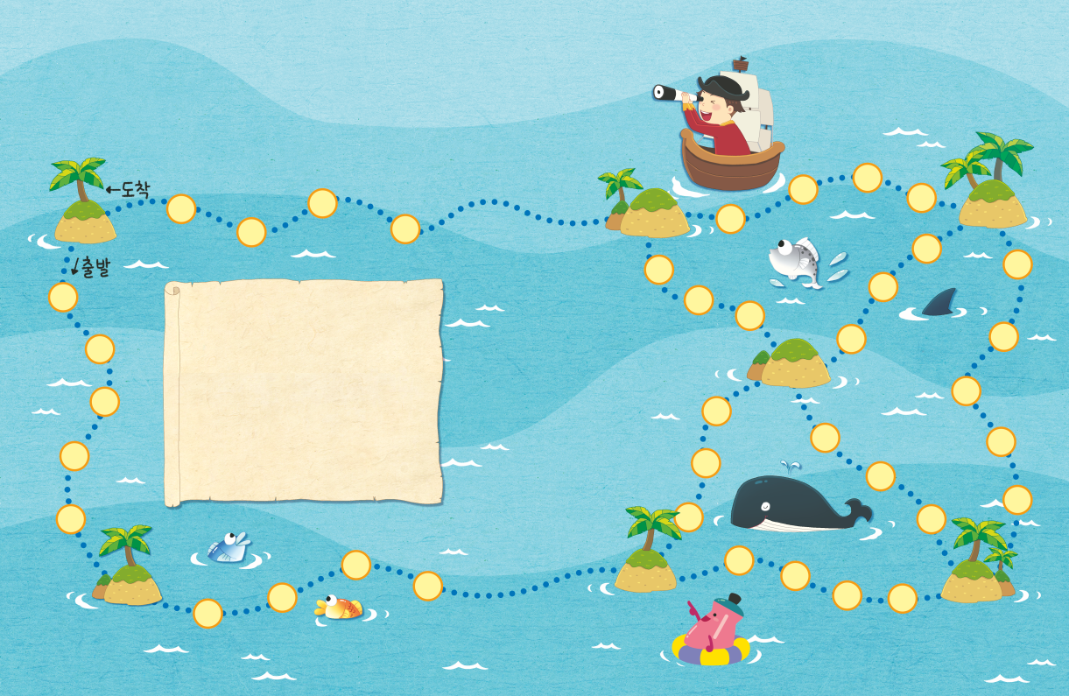

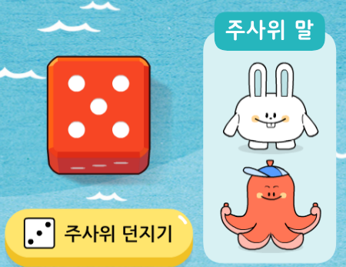
3-2
2. 나눗셈
suh_p_0302_02_0012_201_1
12 창의 놀이터(몫만큼 가고, 나머지는 더하고!)
놀이가 끝났다면
맨 처음 나누어지는 수를
바꿔 다시 해 보자!
Θ Description & Function
<놀이판 보기 클릭 시 나타나는 화면>
주사위 던지기 버튼 클릭 시 -주사위 던지기 기능
말판 안에 주사위 말 이동 가능하도록
배경 삽화에 있는 종이 모양 삭제하고 주사위와 주사위 말을 빈 공간의 상하좌우 중앙에 오도록 해주세요.
기존 개발물 내용 및 기능 사용함.
-기능 참고
수학 3-2 지도서\app\resource\contents\lesson02\ops\lesson02\mm_32_2_11_01_03.html
#3
#2
#1
주사위 말
섬에 도착하면 원하는 방향을 선택해서 갈 수 있어.
삽화 파일명 | drag_item_0001.png / drag_item_0002.png 수학 3-2 지도서\app\resource\contents\lesson02\ops\lesson02\images\mm_32_2_11_01_03
삽화 파일명 | SA32217.psd 수학 3-2_이미지원본\교과서\032057초등수학교과서3-2-2\Links

Slide 8


3-2
2. 나눗셈
suh_p_0302_02_0012_201_1
12 창의 놀이터(몫만큼 가고, 나머지는 더하고!)
Θ Description & Function
몫만큼 가고, 나머지는 더하고! 놀이를 해 봅시다.
답 칸 클릭하면 답 나타남. 정답 확인 버튼은 정답 가리기로 토글됨.
방법
물음 +
물음 +
물음 +
말을 어떻게 움직일 수 있나요?
나눗셈을 하여 나온 몫만큼 옮깁니다.
#1

Slide 9
3-2
2. 나눗셈
suh_p_0302_02_0012_201_1
12 창의 놀이터(몫만큼 가고, 나머지는 더하고!)
Θ Description & Function
몫만큼 가고, 나머지는 더하고! 놀이를 해 봅시다.
답 칸 클릭하면 답 나타남. 정답 확인 버튼은 정답 가리기로 토글됨.
방법
물음 +
물음 +
물음 +
나머지는 어떻게 해야 하나요?
이전의 수에 더해서 다음 나눗셈을 진행합니다.
#1

Slide 10

3-2
2. 나눗셈
suh_p_0302_02_0012_201_1
12 창의 놀이터(몫만큼 가고, 나머지는 더하고!)
Θ Description & Function
몫만큼 가고, 나머지는 더하고! 놀이를 해 봅시다.
답 칸 클릭하면 답 나타남. 정답 확인 버튼은 정답 가리기로 토글됨.
보기
물음 +
물음 +
물음 +
놀이를 다른 방법으로 할 수 있을까요?
맨 처음 나누어지는 수를 바꾸어 놀이를 할 수 있습니다.
나머지만큼 말을 옮기고, 몫만큼 처음 더해서 다음 나눗셈을 진행하는 놀이를 할 수 있습니다.
#1

Slide 11

3-2
2. 나눗셈
suh_p_0302_02_0012_301_1
12 창의 놀이터(몫만큼 가고, 나머지는 더하고!)
Θ Description & Function
#1
[다음 시간에 배울 내용]
1
다음 시간에는 무엇을 배울까요?
융합 연구소 (달력 속의 나눗셈)
56~57쪽

